Slide 1

ВСЕРОССИЙСКИЕ
ПРОФЕССИОНАЛЬНЫЕ
ОЛИМПИАДЫ
ДЛЯ УЧИТЕЛЕЙ
ОСЕНЬ-2022

Slide 2

II ВСЕРОССИЙСКАЯ ПРОФЕССИОНАЛЬНАЯ
ОЛИМПИАДА ДЛЯ УЧИТЕЛЕЙ
ВЕСНА 2022 г.
ОСЕНЬ 2022 г.
ИНФОРМАТИКА
ЕСТЕСТВЕННЫЕ НАУКИ
(ФИЗИКА, ХИМИЯ, БИОЛОГИЯ)
МЕТАПРЕДМЕТНАЯ
РУССКИЙ ЯЗЫК
ИНДИВИДУАЛЬНО
ИНДИВИДУАЛЬНО
КОМАНДА
ИЗ 4 ЧЕЛОВЕК
ИНДИВИДУАЛЬНО

Slide 3
II ВСЕРОССИЙСКАЯ ПРОФЕССИОНАЛЬНАЯ
ОЛИМПИАДА ДЛЯ УЧИТЕЛЕЙ
ДИСТАНЦИОННЫЙ ЭТАП
10 – 23 ОКТЯБРЯ
11
НОЯБРЯ
РЕГИОНАЛЬНЫЙ ЭТАП (ОЧНЫЙ)
18
НОЯБРЯ
ВСЕРОССИЙСКИЙ (ФИНАЛЬНЫЙ)
МОСКВА
07-09
ДЕКАБРЯ
14-16
ДЕКАБРЯ

Slide 4
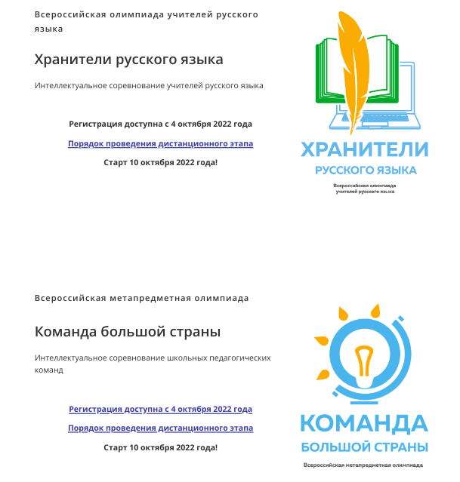
АЛГОРИТМ УЧАСТИЯ
Перейдите на официальный
сайт олимпиад
1
https://konkurs.apkpro.ru
2
Выберите олимпиаду, в которой
хотите принять участие

Slide 5
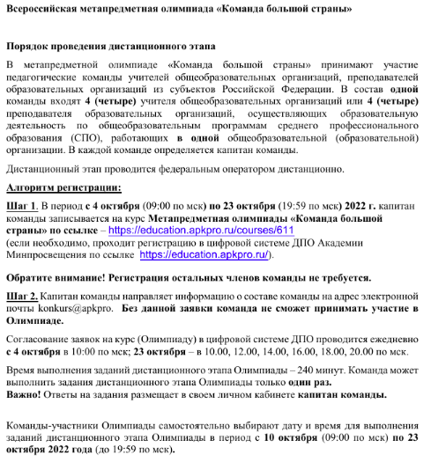
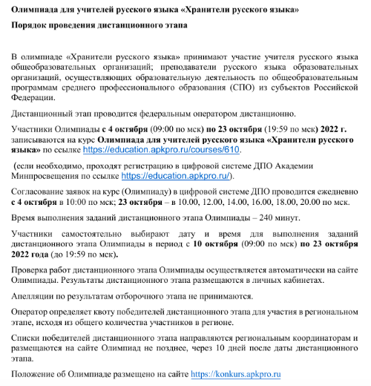
АЛГОРИТМ УЧАСТИЯ

Slide 6
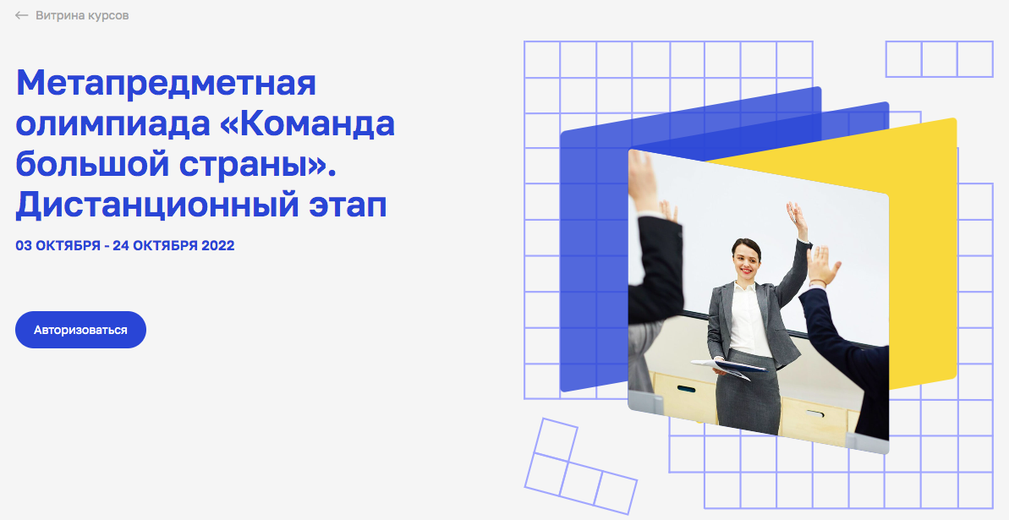
АЛГОРИТМ УЧАСТИЯ
1. Перейдите на платформу
Цифровой экосистемы ДПО
3
2. Войдите в личный кабинет
4

Slide 7
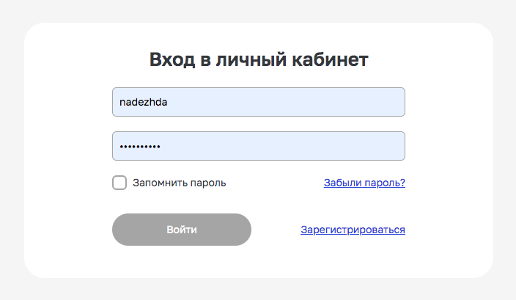
АЛГОРИТМ УЧАСТИЯ
5
Введите данные учетной записи (если зарегистрированы ранее)
ИЛИ
Зарегистрируйтесь, если у Вас
еще нет учетной записи
Нажмите «Записаться на курс»
Ждите подтверждения записи:
ежедневно
10:00
23 октября 2022 г.
10:00, 12:00, 14:00, 16:00, 18:00, 19:00
6
7
8(800)200-91-85
по будням, 7:00-19:00 (по московскому времени)
Техподдержка
Телефон: 8 (800) 200-91-85 (звонок бесплатный)

Slide 8
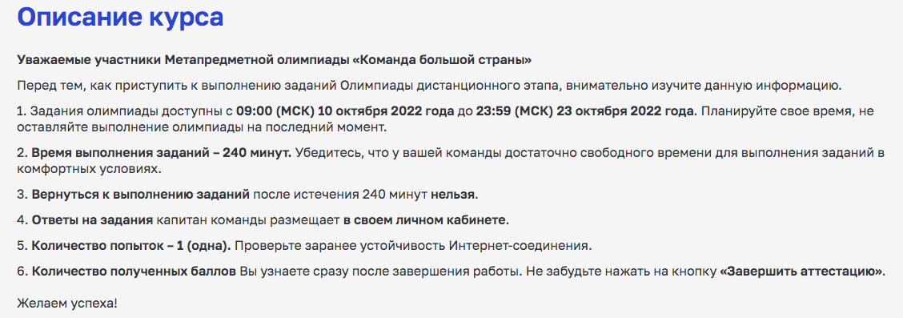
АЛГОРИТМ УЧАСТИЯ
ВНИМАНИЕ: НАЖИМАЙТЕ «НАЧАТЬ ОБУЧЕНИЕ» ТОЛЬКО В ТОТ МОМЕНТ,
КОГДА РЕШИЛИ ПРИСТУПИТЬ К ВЫПОЛНЕНИЮ ЗАДАНИЙ!

Slide 9
Контакты
ГОРЯЧАЯ ЛИНИЯ
САЙТ
https://konkurs.apkpro.ru
8(800)200-91-85
по будням, 7:00-19:00 (по московскому времени)
ЭЛ.ПОЧТА
konkurs@apkpro.ru
9

